Slide 1

选 修 3 - 3
固 体、液 体 和 物 态 变 化
主讲人：赵贺林 学 学 科：物理（人教版） 年
校：北京市第八十中学 级：高二下学期

Slide 2
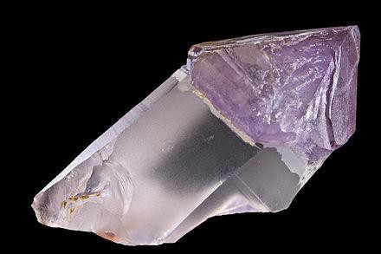
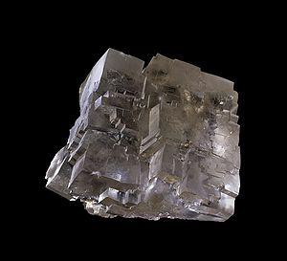
高中物理
第一节 固体
单晶体
晶体
固 体
多晶体
水晶
非晶体
岩盐NaCl
2

Slide 3





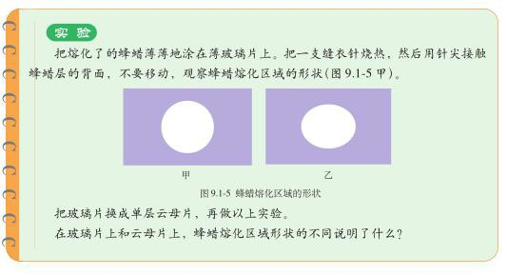


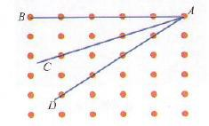


高中物理
晶体与非晶体在物理性质 上有所不同：
晶体------各向异性
非晶体-----各向同性。
（多晶体是各向同性）
从某一微粒出发，沿不同的方向等长的线段
AB、AC、AD，则三条线段上的微粒数目并不 相等。正是这个原因，晶体在不同的方向上 会表现出不同的物理性质。

Slide 4
高中物理
第二节 液体
一、思考？？
气体很容易压缩，而液体像固体那样不易压缩；液体 不像固体那样具有一定的形状，而且液体能够流动， 从分子动理论的角度，这些事实表明了什么？
说明：
液体分子间的距离及固体分子间的距离都比气体要小得多；
液体分子间的相互作用力比固体分子间的作用力要小。

Slide 5




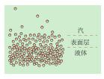
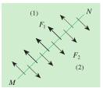
高中物理
我们经常看到小水滴为什么总是呈现球形的趋势？
在液体内部，分子间的距离在 r ₀ 左右，而在表面层，分子 比较稀疏，分子间的距离大于 r ₀，因此分子间的作用表现 为相互吸引---------液体的表面张力。
它的作用是使液体表面绷紧，在它的作用下，液体面积总 趋向最小。

Slide 6
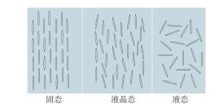


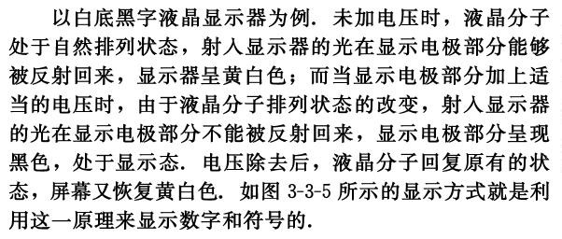
高中物理
三、液晶------流动性，各向异性

Slide 7
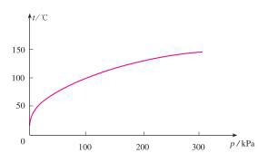
高中物理
第三节 饱和汽与饱和汽压
1.汽化
物质从液态变成气态的过程叫做汽化。 汽化有两种方式：蒸发和沸腾。
水的沸点与大气压的关系

Slide 8
高中物理
2.饱和汽与饱和汽压
与液体处于动态平衡的蒸汽叫做饱和汽。
在一定温度下，饱和汽的压强叫做这种液体的饱和汽压。
。。。。。。。。。。。
注：容器中混合气体的压强等于在同样 温度、同样体积条件下混合气体各成分 单独存在时的分压强之和，这个规律称 为道尔顿分压定律。
。。。 。。。。
。。。。。。。。。
。。。。。。。。。
。。。。。。。。。
。。。 。。。。。
。。。。。

Slide 9
高中物理
第四节 物态变化中的能量交换
1.熔化热
某种晶体熔化过程中所需的能量与其质量之比，称做这种 晶体的熔化热。
不同晶体的熔化热不相同，非晶体没有确定的熔化热。
一定质量的物质熔化时吸收的能量，与这种物质凝固时放出的 能量相等。

Slide 10
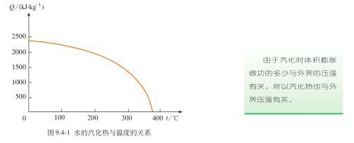
高中物理
2.汽化热
某种液体汽化成同温度的气体时所需的能量与其质量之比， 叫做这种物质在这个温度下的汽化热。
一定质量的物质，在一定的温度和压强下，汽化时吸收的热量与液化时 放出的热量相等。

Slide 11
高中物理
练习
1. 北京奥运会的国家游泳中心——水立方，像一个透明的水蓝色
“冰块”，透过它游泳池中心内部设施尽收眼底。这种独特的感觉就 源于建筑外墙采用了一种叫做 ETFE（四氟乙烯和乙烯的共聚物）的 膜材料这种膜材料属于非晶体，那么它具有的特性是（ A D）
A. 在物理性质上具有各向同性 B. 在物理性质上具有各向异性 C. 具有一定的熔点 D. 没有一定的熔点
2. 有关晶体的微观结构，下列说法正确的有（ B D ）
A. 同种元素原子按不同结构排列有相同的物理性质
B. 同种元素原子按不同结构排列有不同的物理性质
C. 同种元素形成晶体只能有一种排列规律
D. 同种元素形成晶体可能有不同的排列规律

Slide 12
高中物理
小结
物质是由分子组成的。分子在不停地做无规则运动, 它们之间存在着相互作用力。这些因素决定了分子的 三种不同的聚集状态：固态、液态和气态。物质处于 不同状态时具有不同的物理性质。
人类对物质属性的认识是从宏观到微观不断深入的 过程。相应地，人们对新材料或传统材料新功能开发 和研制也从来没有停止过。

Slide 13
高中物理
作业：
阅读教材34-36页--科学漫步
一、“超小物质的秘密 二、能“记忆” 形状的合金
阅读教材47页--科学漫步 气体的液化
完成课后练习

